Slide 1


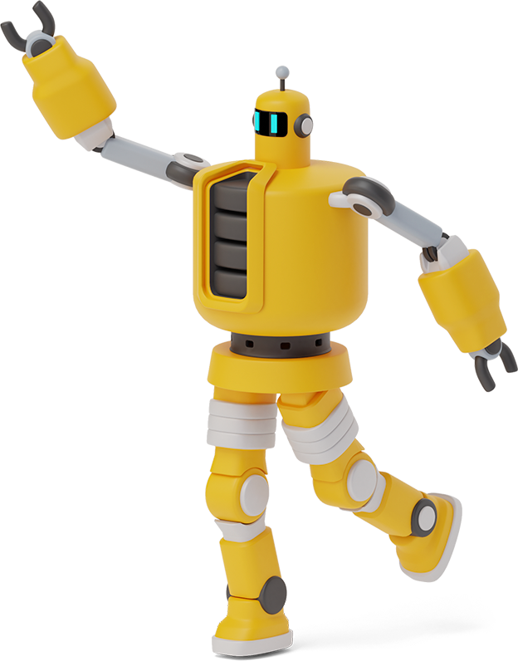
MEMORIES
Alunos: Alberto Rocha Miranda, Erik Bonn Freundt, Fernando Tavares Bertholdo, Gustavo Ferreira de Oliveira, Luiz Felipe Kama Alencar, Mariana Lema e Rafael Alves Cabral

Slide 2

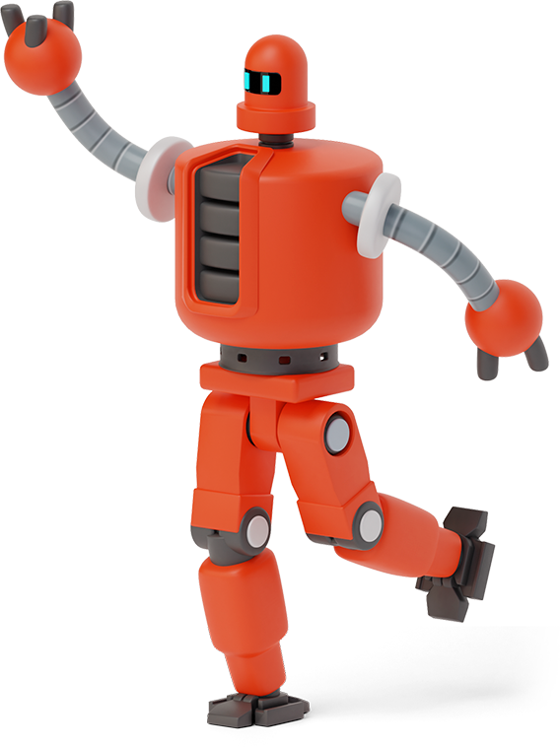
Um breve recap
Memories?
O jogo sendo desenvolvido se chama “memories” e conta a jornada de uma alma aprende lições de diversidade vivendo memórias de outras pessoas

Slide 3
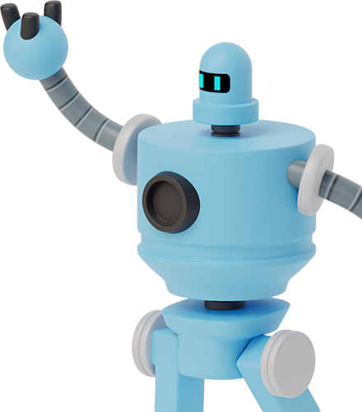
O personagem principal tem o dever de percorrer o mapa em busca de fragmentos de uma grande história que ele vai aos poucos descobrir .

Slide 4


O que foi feito
Agora apresentamos as mudanças feitas no jogo nessas duas semanas

Slide 5
Novas features adicionadas ao game
Criação de sprites para fases de igualdade racial , etarismo , PCD e lgbtqia+
Reestruturação do mapa inicial com sprites modificados
O primeiro personagem que terá sua história contada foi adicionada ao mapa
Criação de um modo de adicionar diálogo na tela e formas do jogador interagir com essa história

Slide 6
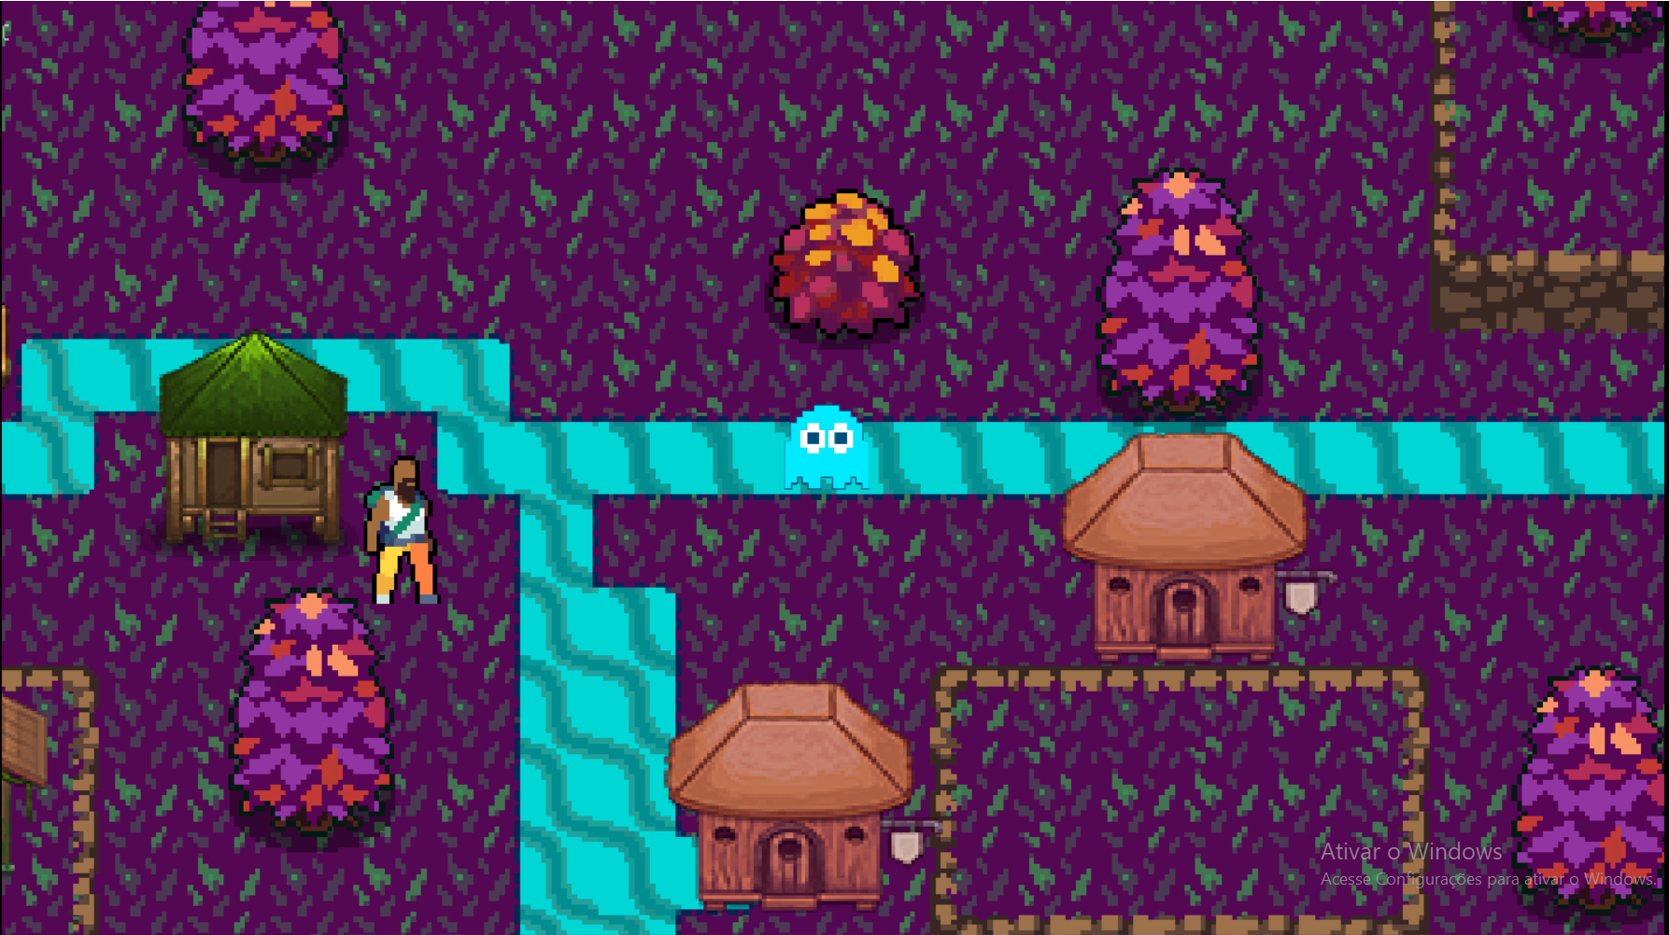
Personas
João desde muito cedo foi apaixonado por videogames, mesmo agora com 33 anos sua paixão, mesmo tendo pouco tempo graças ao seu longo trabalho de gerente da fábrica da ambev em SP, ele sempre que arranja um tempo e loja online para jogar com seus colegas virtuais no MMO RPG World of Warcraft .
Felipe é um estagiário de 22 anos na Ambev, mesmo sendo um milenium Felipe nunca teve uma grande afinidade por jogos em geral, porém esse fato muda para jogos com temas que o atraem, principalmente os que abordam temas sociais. Contudo, na maior parte do seu tempo livre ele opta por ler um bom livro.

Slide 7
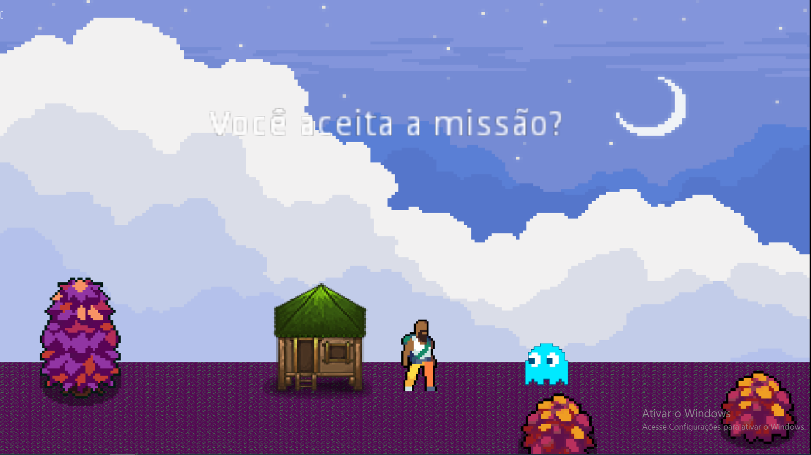
DIFERENCIAIS do Jogo

Slide 8



Próximos passos
Expandir o conceito das fases e criar o protótipo do primeiro level
Implementar a primeira fase do jogo
Criar mais sprites (inimigos ,aliados background, etc)
Criar menu
Encontrar soundtracks para as fases
Adicionar sound efects as ações do jogo

Slide 9
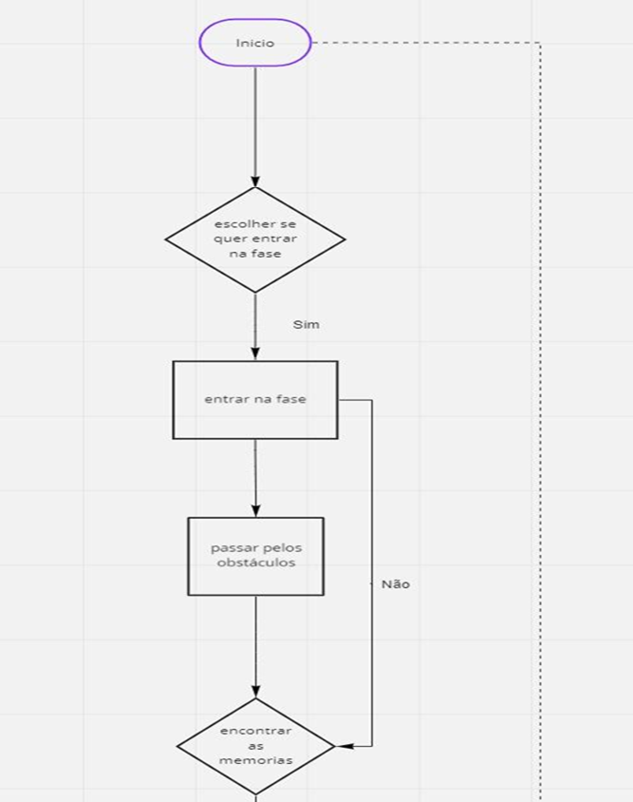
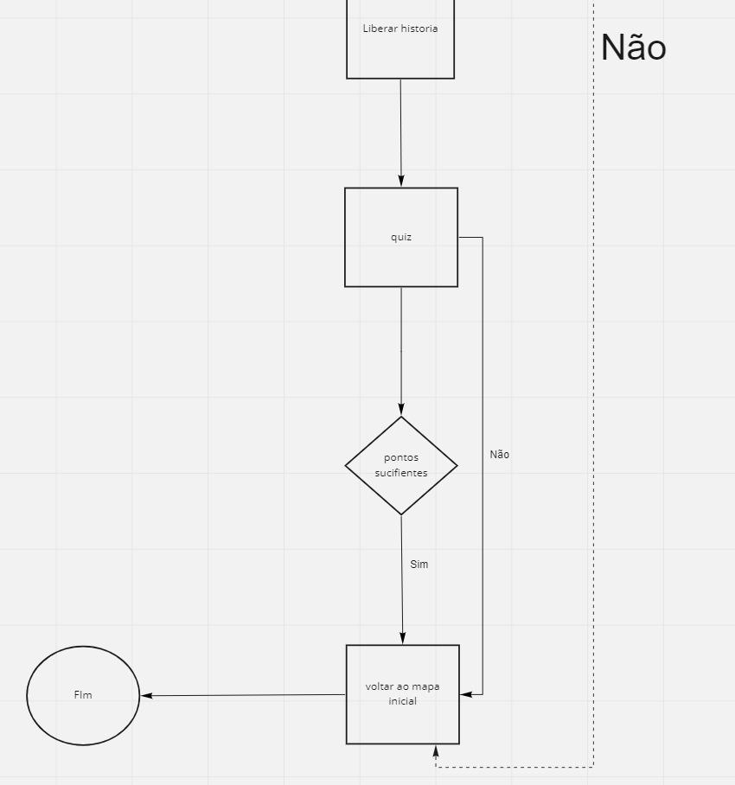

Slide 10
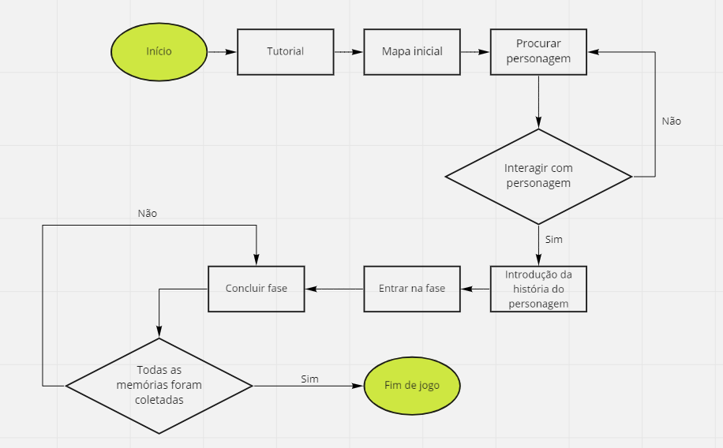
Fluxograma

Slide 11
Game Stories
Eu, como jogador, posso entregar todos os 3 fragmentos coletados ao sábio para aprender com ele sobre diversidade.
Eu, como vilão, preciso atrapalhar o progresso da personagem principal para que a história completa não seja descoberta.
Eu, como jogador, preciso encontrar um morador local para ouvir uma história sobre diversidade.

Slide 12
Obrigado!

